Slide 1
设备和家具类资产业务办理介绍
（2024年4月版本）
实验室与设备管理处

Slide 2
大型科学仪器购置论证
购置论证：使用人登录上海大学大型仪器购置-验收系统，进入论证管理模块，点击“新增”，填写论证书，后勤保障部确认安装条件，实验设备处初审，专家给出论证意见，实验设备处复审，论证完成。
办理流程图：
后勤保障部确认安装条件
论证书填写
实验设备处初审
专家论证意见
实验设备处复审
01
02
03
04
05

Slide 3
资产验收业务
资产验收：使用人登录上海大学大型仪器购置-验收系统，进入验收管理—“验收单管理”，点击“新增”，填写相关信息，上传相关附件，提交申请，部门管理员和归口管理部门审批，验收完成。
办理流程图：
使用人填写验收相关信息
部门资产管理员、主管领导审批
归口部门审批
验收完成
01
02
03
04

Slide 4
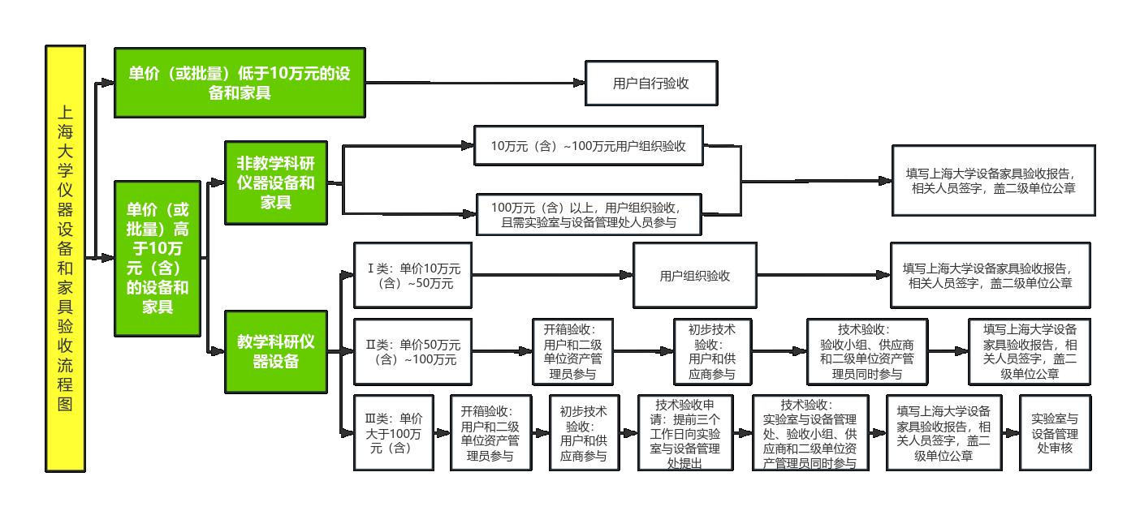
验收程序和内容

Slide 5
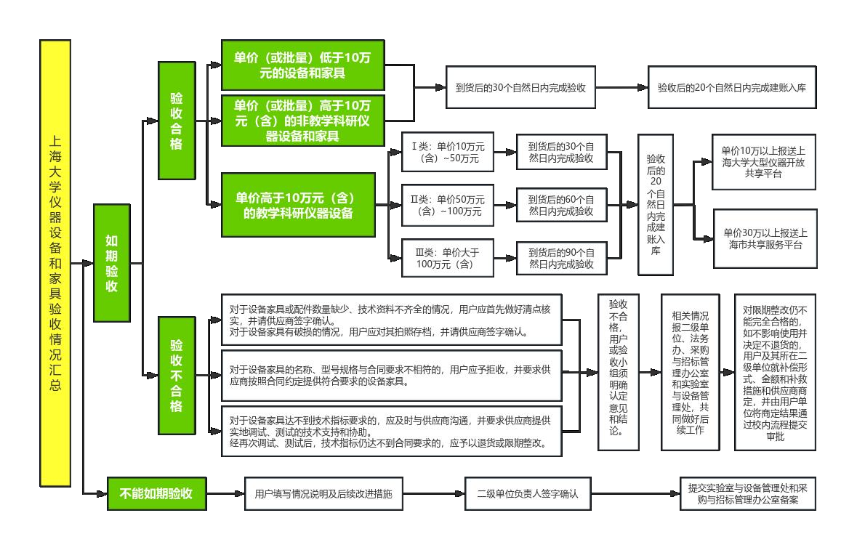
验收管理

Slide 6
固定资产业务办理
1.固定资产入库：建账人通过一网通办登入上海大学智慧资产管理平台，进入我要建账，
点击“申 请建账”，进行办理。【建账人分配资产使用人；上传附件：申购单、发票、
合同（家具2万以上，设备10万（含）以上】
2.查询资产卡片编号 ： 建账人员登入上海大学智慧资产管理平台， 进入“我要建账”页面，
资产办理中卡片选 择“办理中”页面或资产完成入库选择“已完成”页面，勾选需要查询资产，
点击“详情”，建账单详情页面，点击“卡片明细”，可查看卡片编号。
3.资产标签打印：建账人到各校区一站式，凭建账单号、工号、资产编号（三选一）打印
资产标签。

Slide 7
固定资产业务办理
4.建账资产标签上传：建账人登入上海大学智慧资产管理平台，系统首页---“待办事项”，进
入建账资产标签上传页面，勾选“资产”，点击“处理”，进入资产标签 上传页面，上传标签
图片（一张全景照，一张近照）， 选择“同意”提交。
5.资产认领：资产实际使用人登入上海大学智慧资产管理平台，系统首页---“待办事项”，进入
资产认领页面，勾选“资产”，点击“处理”认领资产。
6.资产入库单据打印：建账人登入上海大学智慧资产管理平台，进入“我要建账”页面，选择“已
完成”页面，勾选需要打印资产，点击“单据打印”，打印资产入库单。
7.资产报销：建账人登入一网通办，进入信息门户---网上报销，进行“预约报销”，添加入库详
情，直接输入库单编号（建账单号），通过经费项目查询。

Slide 8
办理流程图：
建账人发起申请
使用人上传资产标签图片
建账人打印入库单、办理报销、入库完成
目前流程
建账人上传附件【申购单、发票、合同（家具2万以上，设备10万以上）】；分配资产领用人
打印标签、贴标签，上传二张标签图片（资产标签近照和资产全景照）
01
02
03
04
05
部门资产管理员审批
归口资产管理员审批
建账人发起申请
建账人上传附件【申购单、发票、合同（家具2万以上，设备10万以上）】；分配资产领用人
归口资产管理员审批
调整后流程
部门资产管理员审批
01
02
03
04
05
06
使用人认领资产
建账人上传资产标签图片
建账人打印入库单、办理报销、入库完成
打印标签、贴标签，上传二张标签图片（资产标签近照和资产全景照）

Slide 9
低值耐耗品业务办理
1.低值耐耗品入库单价标准：400元-1000元（不含）之间的设备、家具（具体要求见上海大
学低值耐耗品入库管理标准）
2.低值耐耗品入库：建账人登入上海大学智慧资产管理平台，进入低值耐耗品管 业务--
“低值耐耗品入库”，点击“申请入库”，填写入库申请，进行办理。【上传附件：发票，
合同和申请单（批量家具2万以上，设备10万（含）以上】
3.低值耐耗品入库单据打印：建账人登入上海大学智慧资产管理平台，进入“低值耐耗品入
库”，选择“已完成”页面，勾选需要打印资产，点击“单据打印”，打印低值耐耗品入
库单。

Slide 10
低值耐耗品业务办理
4.低值耐耗品查询：建账人或部门管理员登入上海大学智慧资产管理平台，进入“低值耐耗
品查询”，可查询名下或部门低值耐耗品情况。
办理流程图：
01
03
使用人发起申请
归口部门管理员审批
部门管理员审批
打印低值耐耗品
入库单、报销
02
04

Slide 11
固定资产交接、调拨业务
资产交接或调拨：资产使用人登入上海大学智慧资产管理平台，进入资产业务办理--“资产交接或调拨”，点击“申请资产交接或调拨”，填写资产交接或调拨业务申请，提交办理，接收人认领，本部门、调入部门、校级管理员审核（仅资产调拨需要调入部门和校级管理员审核），交接或调拨业务完成。

Slide 12
固定资产交接、调拨业务
目前系统操作流程图：
01
03
交接
使用人发起申请
接收人确认接收
部门资产管理员审批
资产交接完成
02
04
调入部门管理员分配使用人、填写存放地
04
08
调入部门管理员审批
资产调拨完成
调拨
01
05
使用人/部门管理员发起
调入部门领导审批
03
07
调出部门领导审批
校级管理员审批
02
06
调出部门管理员审批
调入部门使用人领人

Slide 13
固定资产交接、调拨业务
办理流程图（调整后）：
申请人分配接收人（全校可选）、填写存放地
01
05
使用人/部门管理员发起
（交接或调拨）
调入部门管理员审批
04
08
申请部门领导审批
资产调拨结束
02
接收人认领
07
校级管理员审批
03
资产调
拨业务
06
申请部门管理员审批
调入部门领导审批
资产交接
业务结束

Slide 14
资产信息变动业务
1.固定资产普通信息变动：使用人或部门资产管理员登入上海大学智慧资产管理平台， 进入
资产业务办理--“信息变动”，点击“申请变动”，选择“普通信息变动”，选择变动资产，
填写变动申请，提交待部门管理员审核通过，业务完成。
办理流程图：
01
03
使用人/部门资产管理员发起申请
结束
部门资产管理员审批
02

Slide 15
资产信息变动业务
2.固定资产重要信息变动（金额）：使用人或部门资产管理员登入上海大学智慧资产管理平台，
进入资产业务办理--“信息变动”，点击“申请变动”，选择“重要信息变动”，选择变动资
产，填写变动申请，提交待部门管理员及归口部门审核通过，业务完成。（重要信息变动为固
定资产增值，需上传发票、申购单、增值配件实物图片）
办理流程图：
01
03
使用人/部门资产管理员发起申请
归口部门审批
部门资产管理员审批
结 束
02
04

Slide 16
资产调剂业务
1.资产调剂发布：使用人或部门资产管理员登入上海大学智慧资产管理平台，进入资产业
务办理--“资产调剂平台”，点击“我要发布”，选择资产，填写填写资产调剂申请单，
上传实物照片，提交调剂发布单，待本部门和归口管理部门审批通过，资产调剂申请发
布完成。
2.资产调剂认领：领用人登入上海大学智慧资产管理平台，进入资产业务办理--“资产
调剂平台”，点击“领用清单”，勾选领用人资产，生成领用单，提交申请，待本部
门和归口管理部门审批通过，资产调剂领用完成。

Slide 17
资产调剂业务
办理流程图：
调剂发布
调剂认领
01
06
使用人/部门管理员发起申请
认领人发起申请
05
10
资产调剂发布
资产调剂认领完成
02
07
部门资产管理员审批
认领部门管理员审批
04
09
校级管理审批
校级管理审批
03
08
部门领导审批
认领部门领导审批

Slide 18
维修维护申请审批流程
1.维修维护预算2万—50万：使用人登入上海大学智慧资产管理平台，进入维修维护管理业务，选择“维修维护申请”，点击“申请维修”，填写维修维护申请表，提交部门管理员审核——部门领导审核，申请结束。
2.维修维护预算≥50万元：使用人登入上海大学智慧资产管理平台，进入维修维护管理业务，选择“维修维护申请”，点击“申请维修”，填写维修维护申请表，提交部门管理员审核——部门领导审核——归口部门管理员审核，申请结束。

Slide 19
维修维护申请审批流程
办理流程图：
1
2
3
4
使用人填写维修申请表
（维修预算2万-50万以下或≥50万元）
部门资产管理员审批
部门领导审批
结束
（维修预算2万-50
万以下）
6
5
维修预算≥50万元
结束
归口部门管理员
审批

Slide 20
维修维护登记审批流程
1.维修维护实际支出2万元：使用人登入上海大学智慧资产管理平台，进入维修维护管理业务，
选择“维修维护登记”，点击“维修登记”， 经办人填写维修维护登记表---提交，结束（打印维
修维护登记表财务销）。
2.维修维护实际支出2万元--50万元： 经办人填写维修维护登记表----部门资产管理员审核---部
门负责人审核，结束（打印维修维护登记表财务报销）。
3.维修维护实际支出≥50万元：经办人填写维修维护登记表----部门资产管理员审核---部门负责
人审核----校级资产管理员审核，结束（打印维修维护登记表财务报销）。

Slide 21
维修维护登记审批流程
办理流程图：
01
04
经办人填写维修登记表
部门负责人审批
03
07
部门资产管理员审批
维修登记流程结束
02
05
提交
维修登记流程结束
04
06
维修费2万-50万（不含）之间
校级管理审批
03
08
维修费2万以下流程结束
维修费≥50万元

Slide 22
资产盘点业务
资产盘点：使用人登入上海大学智慧资产管理平台，进入资产业务—“我要盘点”，盘点任务列表—进行中，选择固定资产清查盘点任务，点击“盘点”，对名下资产进行盘点，使用人盘点完成，部门资产管理员审核提交盘点结果，归口部门确认盘点结果，盘点信息卡片反写，盘点结束。
办理流程图：
使用人名下资产盘点
归口部门确认盘点结果，盘点信息卡片反写
01
02
03
04
05
归口部门发布资产盘点
部门资产管理员审核、提交盘点结果（部门资产管理员有权限盘点整部门资产）
盘点结束

Slide 23
资产退库业务
资产退库：使用人登入上海大学智慧资产管理平台，进入资产业务—“我要退库”，点击“申请退库”，选择资产，填写退库信息，写明退库原因、退库范围，上传相关附件（合同、发票、申请文件），提交申请，部门管理员和归口管理部门审批，退库完成。
办理流程图：
使用人发起资产退库申请
（退库范围已财务已入账或未入账）
部门资产管理员审批
归口部门审批
退库完成
01
02
03
04

Slide 24
资产处置业务
◆资产报废原则及审批权限
（一）凡符合下列情况之一的设备和家具可申请报废：
1.达到或超过《上海市市级事业单位固定资产最低使用年限表》规定最低使用年限或使用
寿命，且无改造利用价值的。（家具15年、装具5年、电子类设备6年、其它设备10年）。
2.损坏严重无法修复或修复成本过高的。
3.在安全、环保、耗能等方面不能达标，需要强制报废的。
（二）已达到或超过最低使用年限但仍可以继续使用的设备和家具，应当继续使用。
（三）资产审批权限

Slide 25
资产处置业务
1.资产报废＜500万元的由实验室与设备管理处审核，经校长办公会审批后，报上级主管部门
备案。
2.资产报废≥500万元”的，由实验室与设备管理处审核，经校长办公会或党委常委会审议后，
报上级主管部门审批。
◆资产报废申请流程
部门在PIM系统提交申请，并提供以下材料（需部门盖章、领导签字）：
1. 提交《拟报废仪器设备/家具清单》登录实验室与设备管理处网站--下载中心—设备家具
管理--下载《拟报废仪器设备/家具清单》
2. 提交部门部门《关于部分固定资产报废的申请》报告
3. 提交部门《班子会议纪要》

Slide 26
资产处置业务
PIM审批流程图：
部门资产管理
员提交申请
实验室与设备管理处管理员初审
分管校长审批
01
02
03
04
05
申请部门领导审批
实验室与设备管理处处长审批

Slide 27
备注事项1：
一.具体资产业务办理流程操作请登入上海大学智慧资产管理平台，通知公告内下载以下相
关业务操作文件查看具体步骤流程：
《上海大学智慧资产管理平台业务操作培训》
《固定资产仪器设备维修维护线上申请、登记流程》
《上海大学固定资产标签打印操作流程》
《上海大学低值资产（设备、家具）登记管理标准》

Slide 28
备注事项2：
二.具体资产论证、验收业务办理要求和操作流程可查看上海大学实验室与设备管理处
主页，“下载中心”--“设备家具管理”中相关内容：
论证书填报-上海大学大型仪器购置论证-验收系统操作手册
论证书审核-上海大学大型仪器购置论证-验收系统操作手册
上海大学仪器设备和家具验收管理细则
验收报告填报-上海大学大型仪器购置论证-验收系统操作手册
验收报告审核-上海大学大型仪器购置论证-验收系统操作手册

